Slide 1
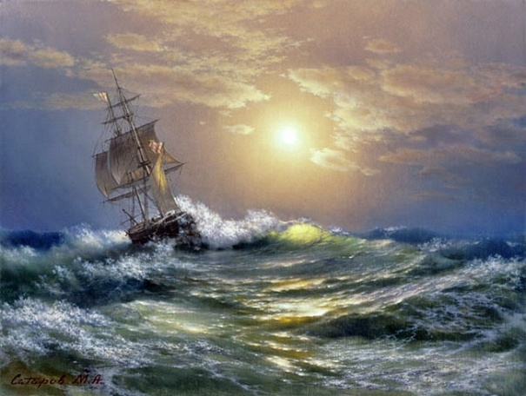
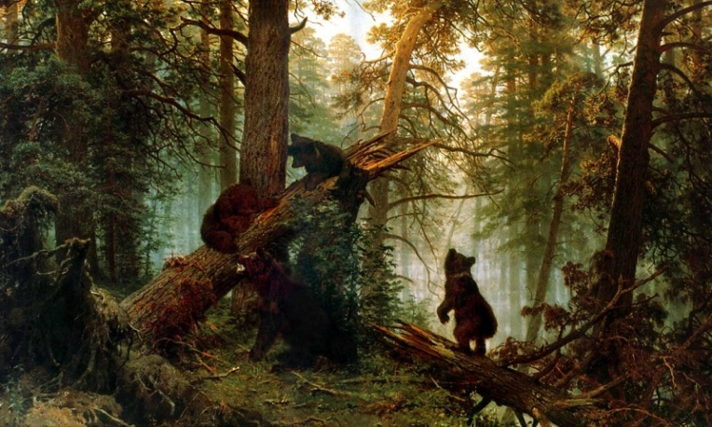
Російський живопис XIX – XX ст.

Slide 2
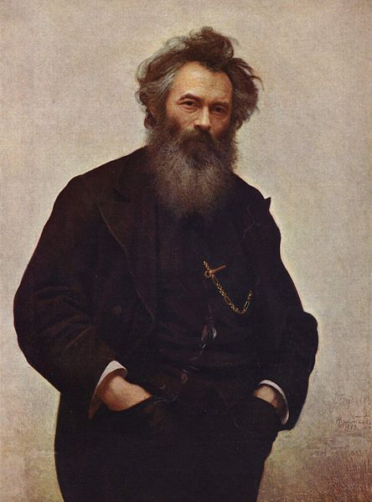
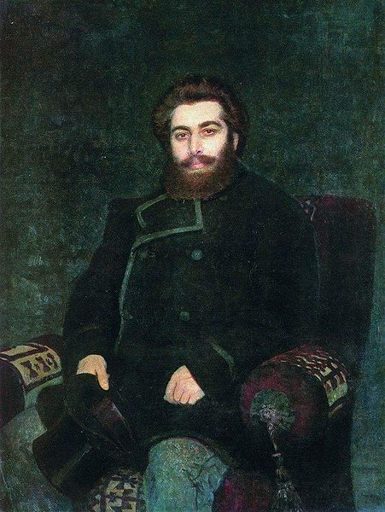
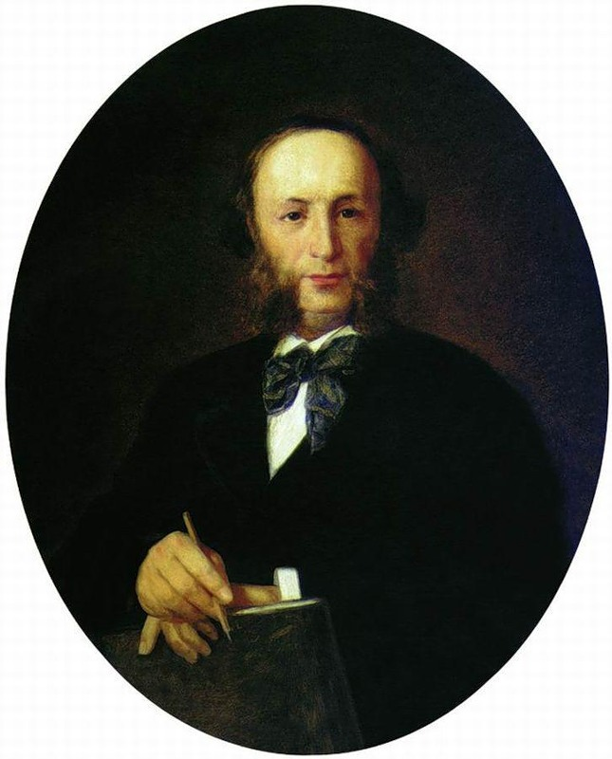
Яскравими представниками російського живопису
XIX – XX ст. були такі відомі художники як:
Шишкін Іван Іванович;
Куїнджі Архип Іванович;
Айвазовський Іван Костянтинович.

Slide 3
Шишкін Іван Іванович:
російський художник-пейзажист;
живописець;
рисувальник і гравер-аквафортист;
Академік (1865);
професор (1873);
керівник пейзажної майстерні (1894—1895) Академії Мистецтв;
Засновник товариства пересувних художніх виставок.

Slide 4
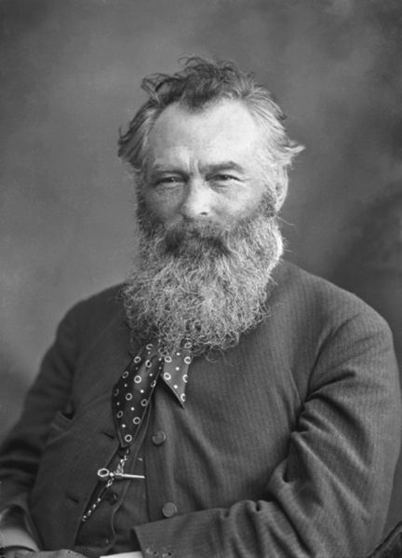
Шишкін Іван Іванович
Іван Шишкін народився 13 січня 1832 року в місті Єлабуга Вятської губернії Російської імперії. Походив з давньої вятської родини Шишкіних, був сином купця Івана Васильовича Шишкіна.
Він помер раптово в Петербурзі 8 (20) березня 1898, сидячи за мольбертом, працюючи над новою картиною.

Slide 5
В московській Третьяковській галереї є такі картини:
«Рубка лісу»;
«Полудень в околиці Москви»;
«Сосновий ліс»;
«Горілий ліс»;
«Жито»;
«Дебрі»;
«Пасіка»;
«Смерековий ліс»;
«Ранок у сосновому лісі»;
крім того, сімнадцять майстерень малюнків.

Slide 6
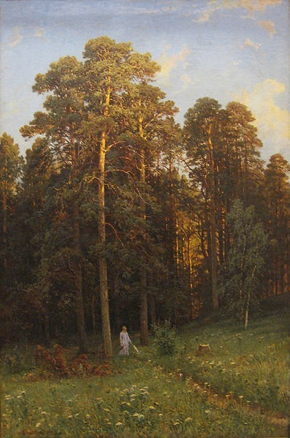
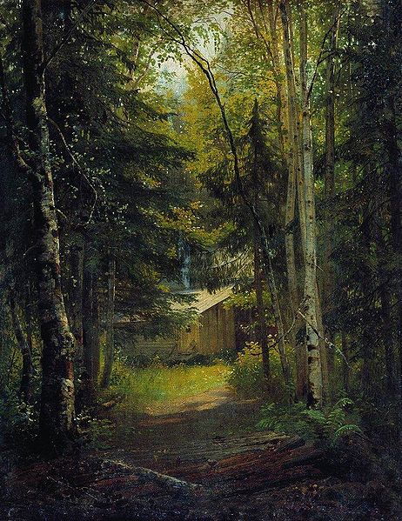
«На узліссі соснового лісу», «Сторожка в лісі»,
1882 1870

Slide 7
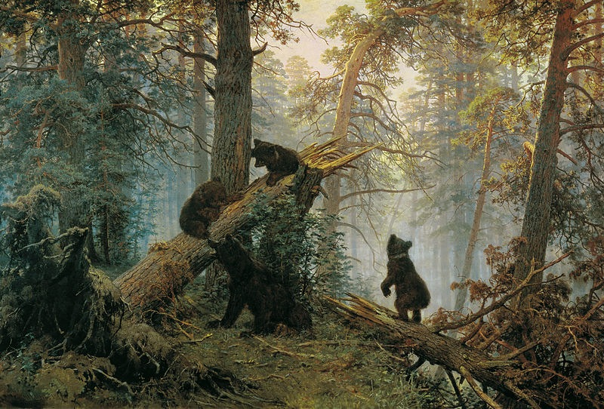
«Ранок в сосновому лісі»,
1889

Slide 8
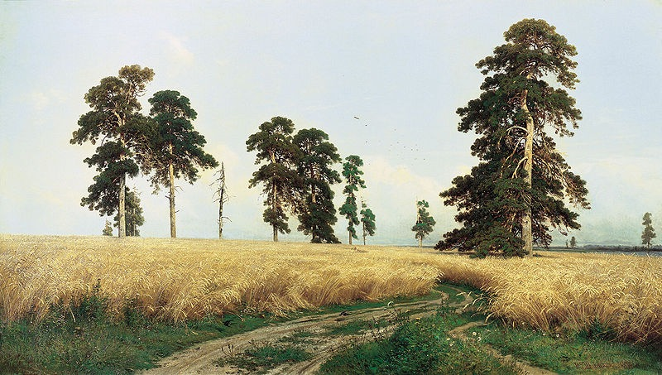
«Жито»,
1878

Slide 9
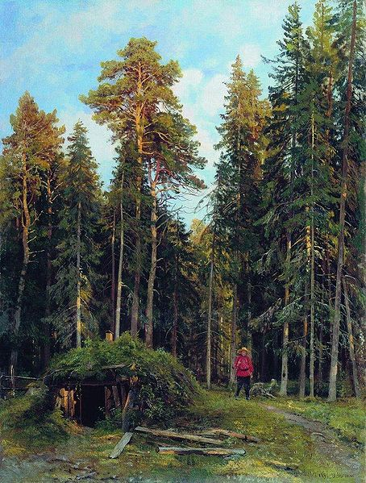
«Вечір»,
1882

Slide 10
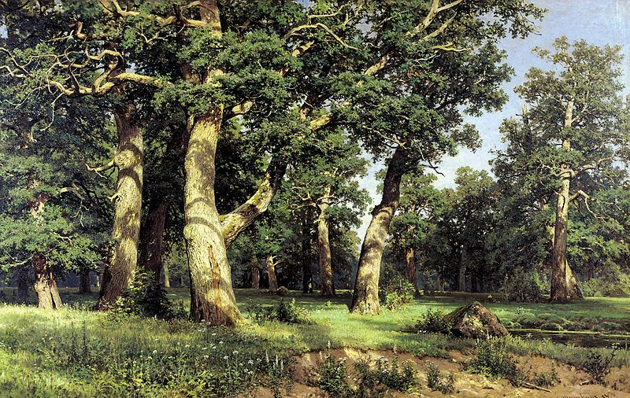
«Дубовий гай»,
1887

Slide 11
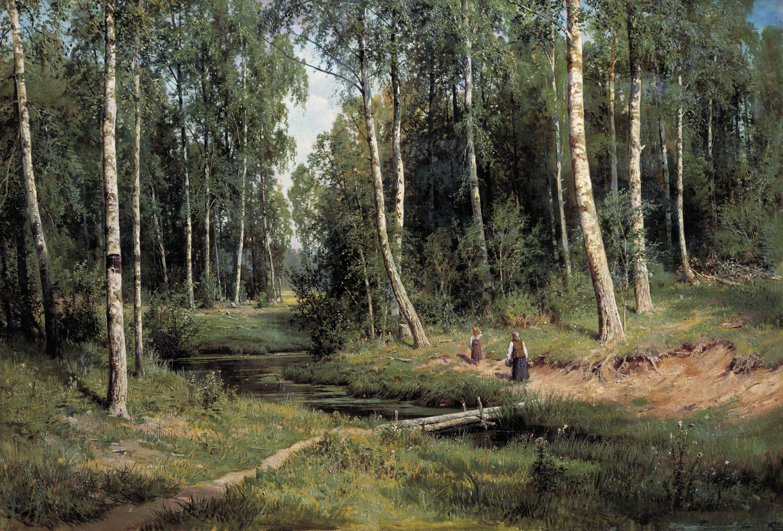
«Струмок в березовому лісі»,
1883

Slide 12
Куїнджі Архип Іванович
В 1868 вчився в Петербурзькій Академії Мистецтв;
З 1875 — член Товариства пересувних художніх виставок;
Викладав у Петербурзькій Академії Мистецтв;
з 1882 — професор;
з 1893 — дійсний член Академії;
з 1894 — керівник художньої майстерні;
В 1897 звільнений за підтримку студентських виступів.

Slide 13
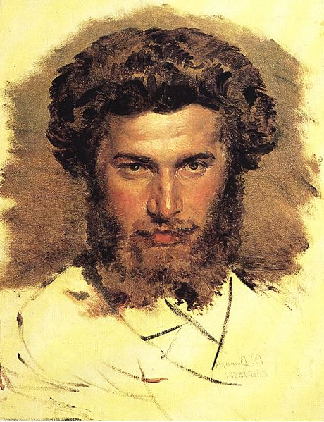
Куїнджі Архип Іванович
Народився у місті Маріуполі в сім'ї бідного шевця-грека. Рано залишився без батьків і жив у великій бідності. Живопису навчався, в основному, самостійно. Деякий час займався в майстерні І. Айвазовського.
Помер Архип Іванович Куїнджі 11 липня 1910 року в Петербурзі від важкої серцевої хвороби.

Slide 14
Найвизначніші твори:
«Татарська сакля в Криму» (1868)
«Степ» (дві картини, 1875)
«Чумацький шлях у Маріуполі» (1875)
«Українська ніч» (1876)
«Вечір на Україні» (1878)
«Березовий гай» (1879)
«Місячна ніч на Дніпрі» (1880)
«Дніпро вранці» (1881)
«Дуби», «Захід сонця в степу» (обидві — бл. 1900)
«Нічне» (1905–1908)
«Після дощу» та ін.

Slide 15
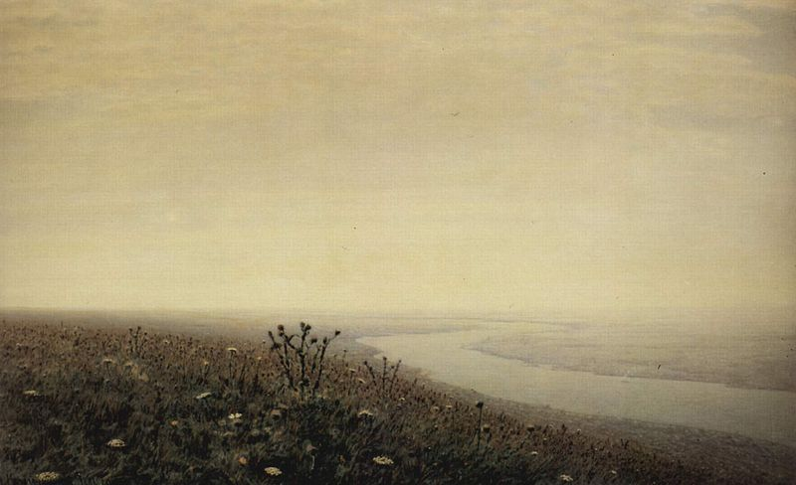
"Дніпро вранці" 1881

Slide 16
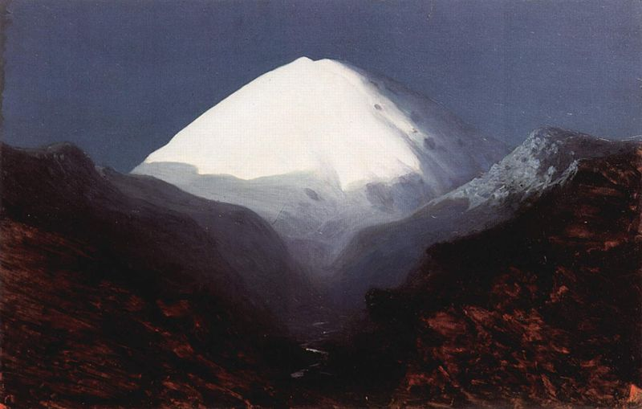
«Ельбрус. Місячна ніч» (1890—1895)

Slide 17
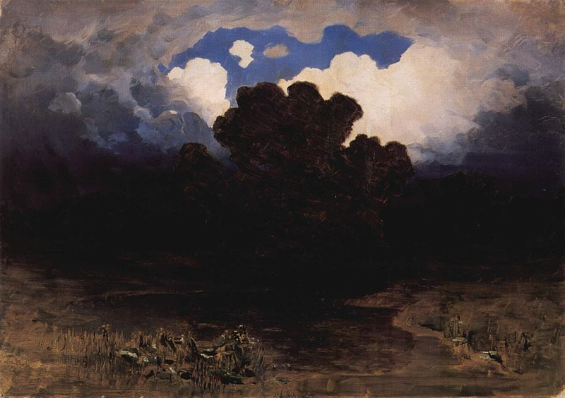
"Хмари" 1882

Slide 18
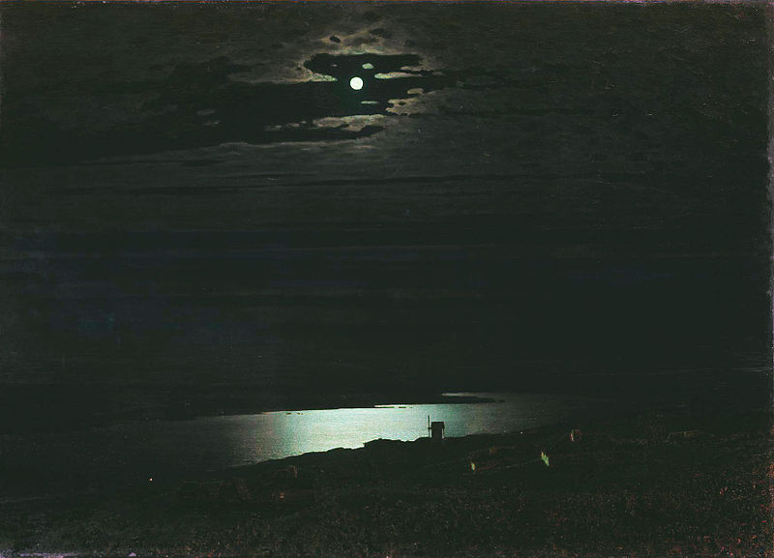
«Місячна ніч на Дніпрі»
(1880)

Slide 19
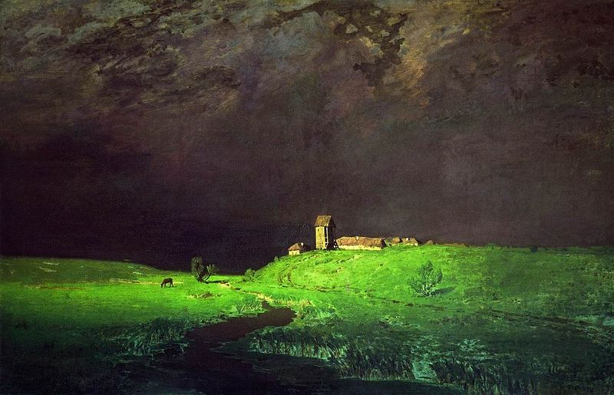
«Після дощу» (1879)

Slide 20
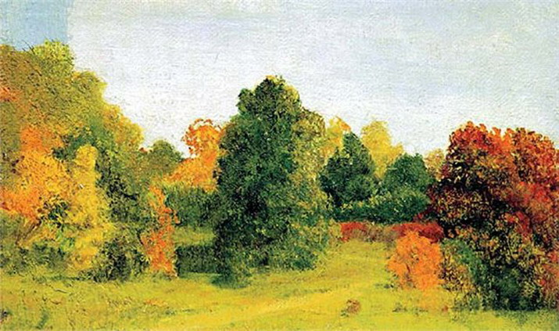
«Осінь», до 1890

Slide 21
Айвазовський Іван Костянтинович
Український та російський живописець-мариніст вірменського походження.
Створив понад 6 тисяч полотен.
Найвідоміші: морські пейзажі та сцени морських баталій.

Slide 22
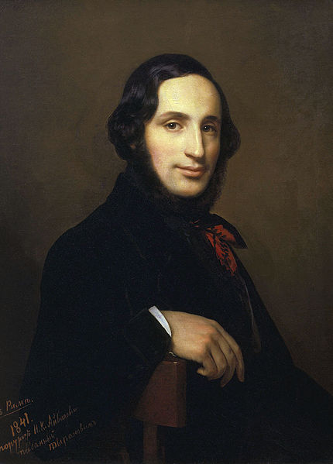
Айвазовський Іван Костянтинович
Народився в сім'ї вірменського крамаря, родина якого переселилася в Крим з Галичини в 1812 році. Сім'я жила бідно і вже в 10 років Іван працював у міській кав'ярні. Він прекрасно грав на скрипці і співав, але найбільшою радістю для нього було малювати самоварним вугіллям на стінах будинків.

Slide 23
Могила художника:
Могила Айвазовського у Феодосії.
Айвазовський похований в огорожі вірменської церкви Сурб Саркіс, в якій він був хрещений і вінчаний з Ганною Микитівною.
На його могилі в 1903 році вдова спорудила пам'ятник-саркофаг з цілісного шматка білосніжного мармуру (автор — відомий італійський скульптор Біоджолі).

Slide 24
Особливо відомий як баталіст, картинами:
«Чесменський бій» (1848),
«Наваринський бій» (1848),
«Пожежа Москви в 1812 р.» (1851),
«Сінопський бій» (1853),
«Облога Севастополя» (1854),
«Бій пароплава „Веста“» (1877),
«Узяття Карса» (1881),
«Чорноморський флот у Феодосії» (1890),
«Бій брига „Меркурій“» (1892) та ін.

Slide 25
Пейзажі Криму:
«Ялта» (1838),
«Місячна ніч у Гурзуфі» (1839),
«Кав'ярня в Криму» (1847) та ін.

Slide 26
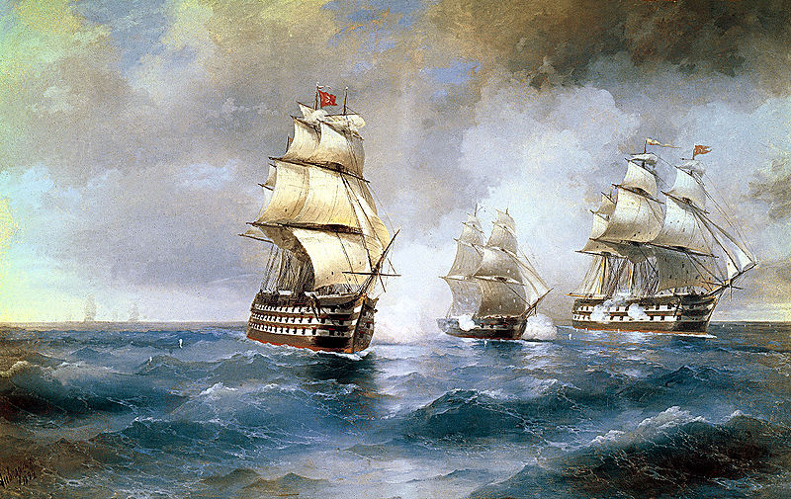
«Бій брига „Меркурій“» (1892)

Slide 27
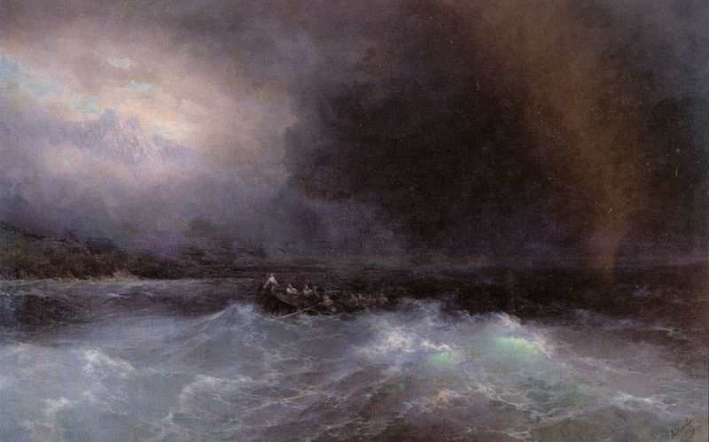
Корабель в морі, 1900

Slide 28
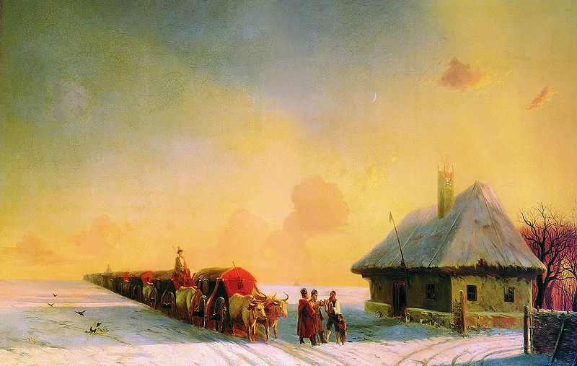
Чумаки в Малоросії, 1870-1880

Slide 29
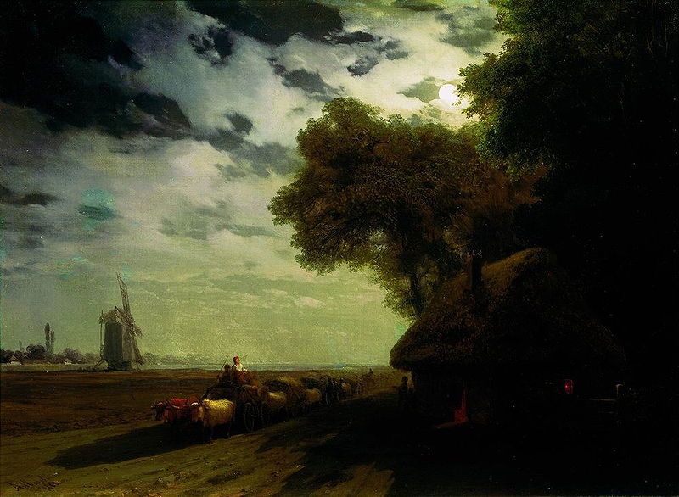
Український пейзаж з чумаками при місяці, 1869

Slide 30
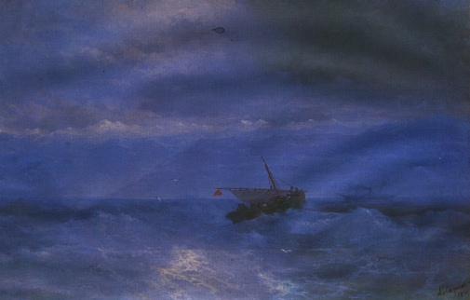
Кавказ. Вид на море, 1899

Slide 31
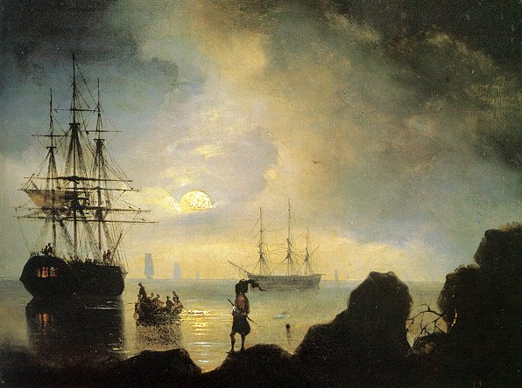
Рибалки на березі

Slide 32
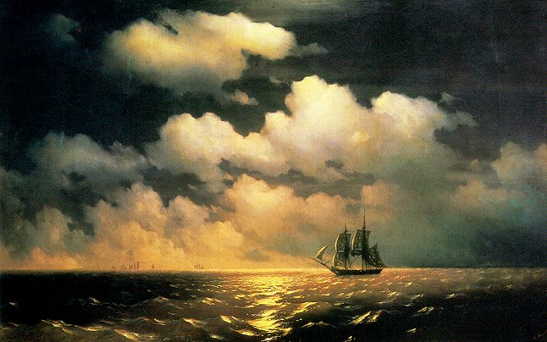
Бриг «Меркурій», 1848

Slide 33
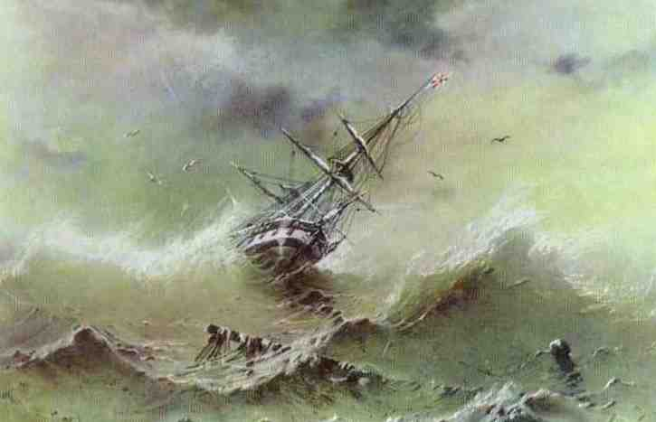
Шторм, 1854

Slide 34
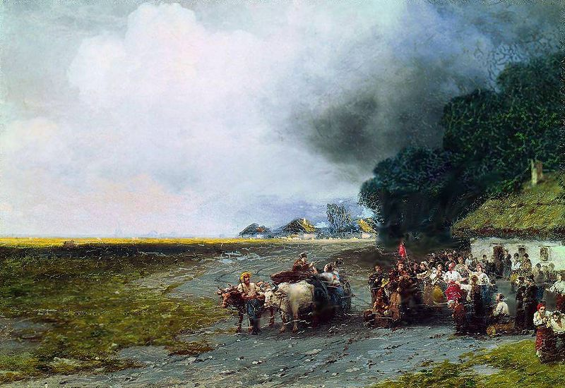
Весілля в Україні, 1892

Slide 35
Дякуємо за увагу!

